Slide 1
আজকের পাঠে সবাইকে শুভেচ্ছা …

Slide 2
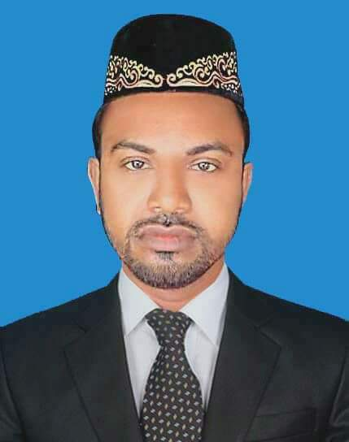
মোহাম্মদ আবু সাইদ
সহকারি শিক্ষক
দেবোত্তর দাখিল মাদরাসা।
আটঘরিয়া, পাবনা।
ফোনঃ ০১৭১৭২৮৯৫৫০
Email:masayeedtonmoy@gmail.com
বিষয়ঃ বাংলা ভাষার ব্যাকরণ
শ্রেণিঃ নবম-দশম
সময়ঃ ৫০ মিনিট

Slide 3
নিচের চিত্রটি লক্ষ্য কর...
বাবা
সুমা
মা
ভাই
বোন
সুমার পরিবার
এদের প্রত্যেকের মধ্যে কী রয়েছে?
এদের প্রত্যেকের মধ্যে একটি সর্ম্পক/সম্বন্ধ রয়েছে।

Slide 4
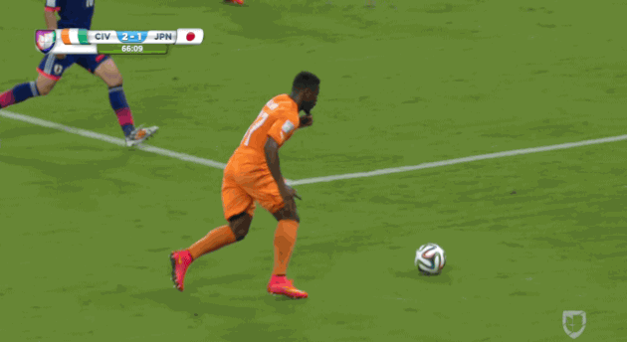
আবার লক্ষ্য কর...
ফুটবলাররা মাঠে ফুটবল খেলছে।
বিশেষ্য/নামপদ
ক্রিয়াপদ
সর্ম্পক/সম্বন্ধ
তোমরা কি বলতে পারো বাংলা ব্যাকরণে ক্রিয়াপদের সাথে নামপদের এই সর্ম্পক/সম্বন্ধকে কী বলে?
উত্তরঃ কারক

Slide 5
আমাদের আজকের পাঠ
কারক
THE CASE

Slide 6
এই পাঠ শেষে শিক্ষার্থীরা...
১।কারকের অর্থ ও সংজ্ঞা বলতে পারবে;
২। কারক শনাক্ত করে লিখতে পারবে;
৩। ৬ প্রকার কারক এর সংজ্ঞা ও উদাহরণ বর্ণনা করতে পারবে।

Slide 7
কারক এর সংজ্ঞা
শাব্দিক অর্থে কারক
“কারক” (কৃ+নক/অক) শব্দটির অর্থ যা ক্রিয়া সম্পাদন করে।
সংজ্ঞার্থে কারক
বাক্যস্থিত ক্রিয়া পদের সঙ্গে নাম পদে যে সর্ম্পক তাকে কারক বলে।

Slide 8
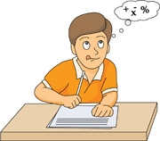
সময়ঃ ০২.০০ মিনিট
একক কাজ
কারকের সংজ্ঞা খাতায় লিখ।

Slide 9
নিচের বাক্যটি মনোযোগ সহকারে পড়...
বেগম সাহেবা প্রতিদিন ভাঁড়ার থেকে নিজ হাতে গরিবদের চাল দিতেন।

Slide 10
নিচের পদ গুলির কোনটি কোন কারক তা নির্ণয় করি
বেগম সাহেবা
ক্রিয়ার সঙ্গে
” ”
” ”
” ”
” ”
কর্তৃকারক
চাল
কর্মকারক
হাতে
করণ কারক
গরিবদের
সম্প্রদান কারক
ভাঁড়ার থেকে
অপাদান কারক
প্রতিদিন
অধিকরণ কারক

Slide 11
কারকের শ্রেণিবিভাগ ও নির্ণয় কৌশল
ক্রিয়াপদ
কে
কী
কি দিয়ে
কাকে
কোথা থেকে
কখন/কোথায়
কর্তৃ কারক
অধিকরণ কারক
কর্ম কারক
অপাদান কারক
করণ কারক
সম্প্রদান কারক

Slide 12
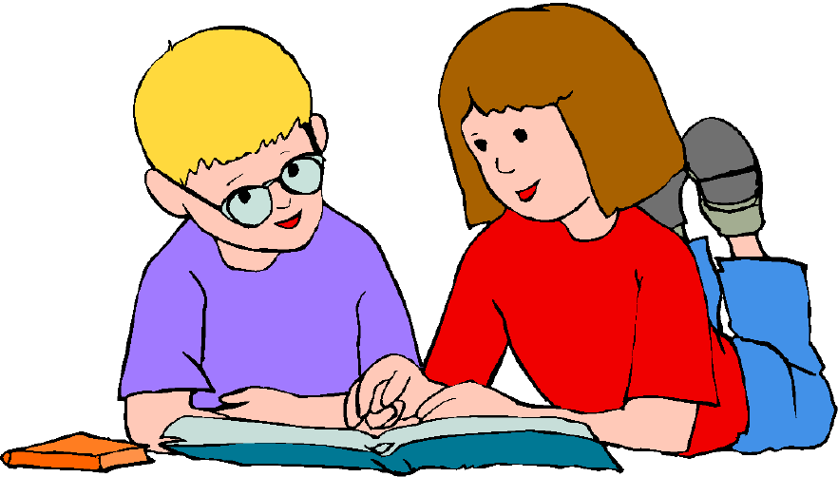
নিচের নির্দেশিত পদ গুলির কোনট কোন কারক তা নির্ণয় কর
সময়ঃ ০৩.০০ মিনিট
০১
গাছ থকে পাতা পড়ে।
০২
নদীতে পানি আছে।
০৩
গরু ঘাস খায়।
জোড়ায় কাজ

Slide 13
উত্তর মিলিয়ে নাও...
০১
অপাদান কারক
০২
অধিকরণ কারক
০৩
কর্মকারক
জোড়ায় কাজ

Slide 14
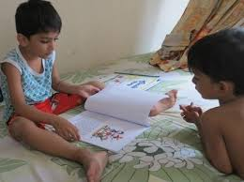
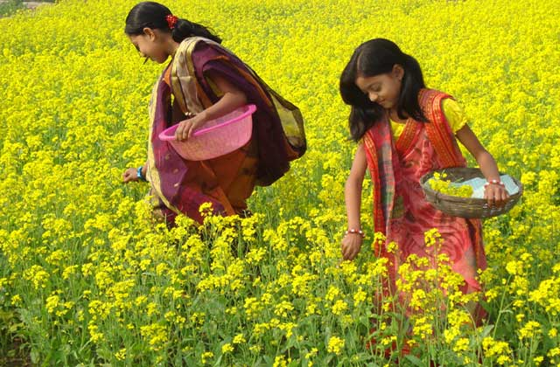
কর্তৃকারক
বাক্যে ব্যবহৃত যে বিশেষ্য বা সর্বনাম পদ ক্রিয়া সম্পন্ন করে তা ক্রিয়ার কর্তা বা কর্তৃকারক।
খোকা বই পড়ে
কে পড়ে?
মেয়েরা ফুল তোলে
কারা ফুল তোলে?

Slide 15
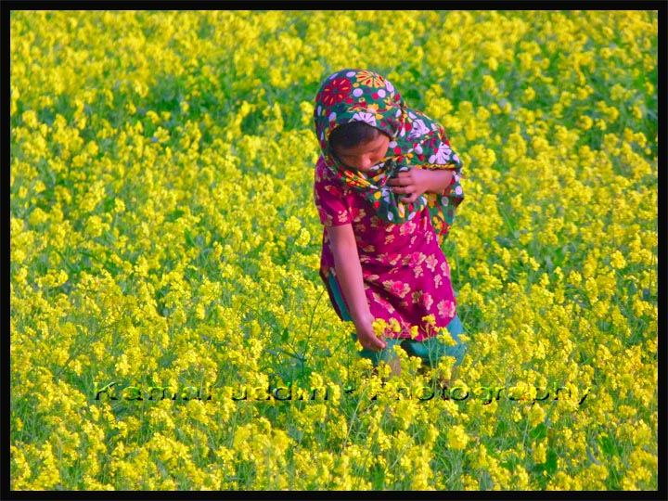
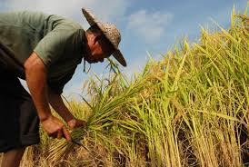
কর্মকারক
যাকে আশ্রয় করে কর্তা ক্রিয়া সম্পন্ন করে তাকে কর্মকারক বলে।
নাসিমা ফুল তুলছে।
কি তুলছে?
কৃষক ধান কাটে।
কি কাটে ?

Slide 16
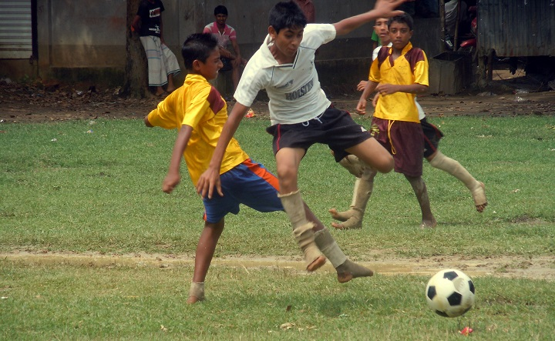
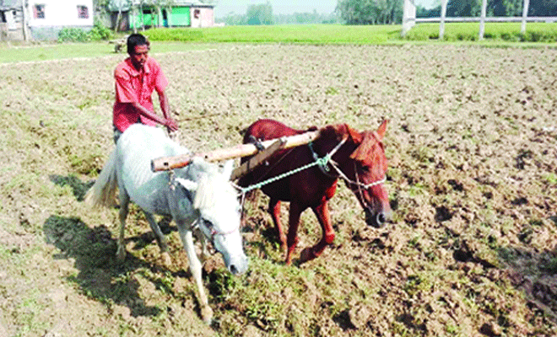
করণ কারক
করণ শব্দটির অর্থঃ যন্ত্র,সহায়ক বা উপায়।
ক্রিয়া সম্পাদনের যন্ত্র,উপকরণ বা সহায়ককেই করণ কারক বলে।
ছাত্ররা বল খেলে।
কী দিয়ে খেলে?
লাঙ্গল দ্বারা জমি চাষ করা হয়।
কী দিয়ে?

Slide 17
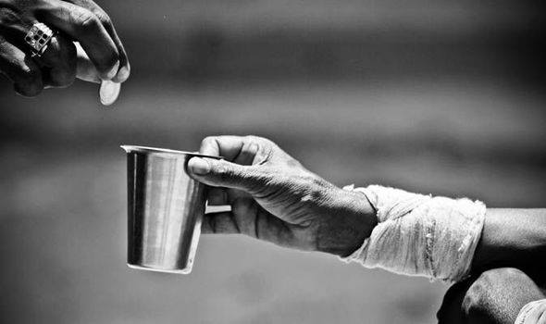
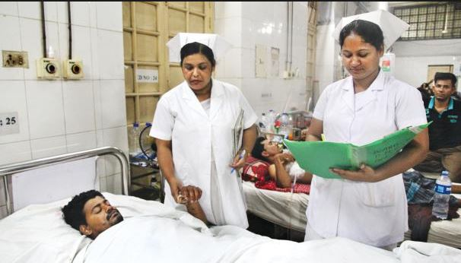
সম্প্রদান কারক
যাকে স্বত্ব ত্যাগ করে দান,অর্চনা,সাহায্য করা হয় তাকে সম্প্রদান কারক বলে।
ভিখারিকে ভিক্ষা দাও।
কাকে ভিক্ষা দাও?
রোগীকে সেবা কর।
কাকে সেবা কর?

Slide 18
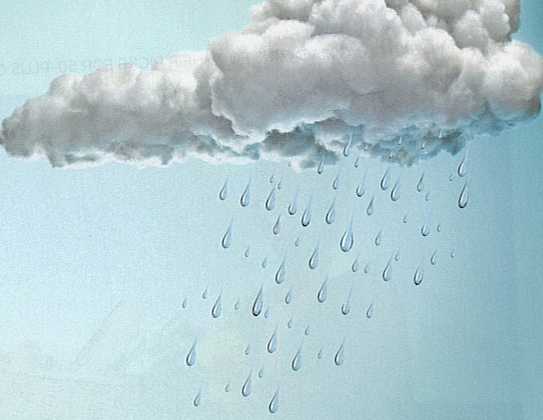
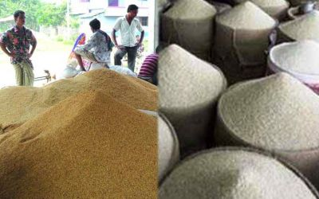
অপাদান কারক
যা থেকে কিছু বিচ্চূত,গৃহীত,জাত,বিরত,আরম্ব,দূরীভূত ও রক্ষিত হয় এবং যা দেখে কেউ ভীত হয় তাকেই অপাদান কারক বলে।
মেঘ থেকে বৃষ্টি হয়।
কী থেকে বৃষ্টি হয়?
ধান হতে চাল হয়।
কী হতে চাল হয়?

Slide 19
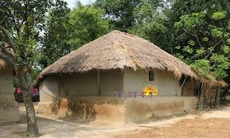
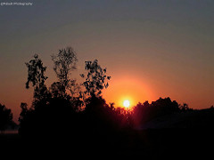
অধিকরন কারক
ক্রিয়া সম্পাদনের কাল এবং আধারকে অধিকরণকারক বলে।
এ বাড়িতে কেউ নেই।
কোথায় কেউ নেই?
প্রভাতে সূর্য ওঠে।
কখন সূর্য ওঠে?

Slide 20
দলীয় কাজ
সময়ঃ ১০.০০ মিনিট
‘ক’ দল
কর্তৃ ও কর্ম কারকের সংজ্ঞা সহ দুটি উদাহরণ লিখ।
‘খ’ দল
করণ ও সম্প্রদান কারকের সংজ্ঞা সহ দুটি উদাহরণ লিখ।
‘গ’ দল
অপাদান ও অধিকরণ কারকের সংজ্ঞা সহ দুটি উদাহরণ লিখ।

Slide 21
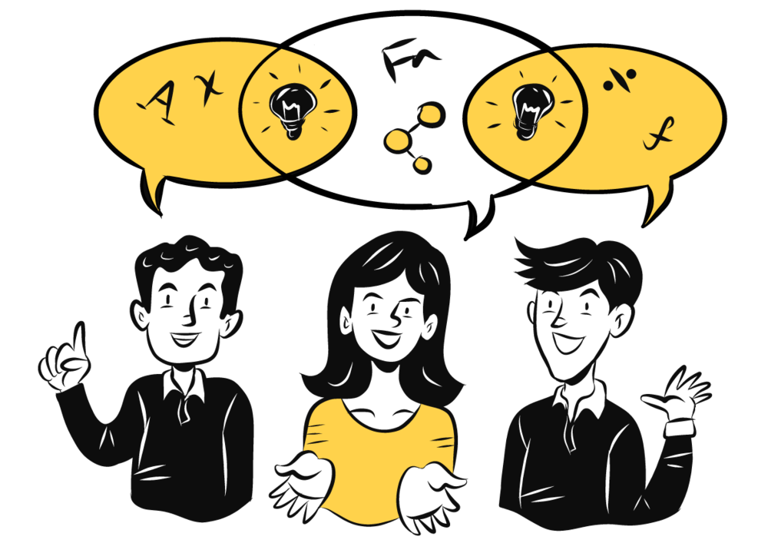
০১
কারক শব্দটির অর্থ কী?
০২
কারক কত প্রকার ও কী কী?
০৩
মুষলধারে বৃষ্টি পড়ছে। এখানে “বৃষ্টি “কোন কারক?
মূল্যায়ণ

Slide 22
উত্তর মিলিয়ে নাও...
০১
শব্দটির অর্থ যা ক্রিয়া সম্পাদন করে।
‘০২
কারক ৬ প্রকার। যথা- কর্তৃকারক,কর্মকারক,করণ কারক,সম্প্রদান কারক,অপাদান কারক ও অধিকরণ কারক।
‘০৩
কর্তৃকারক।

Slide 23
বাড়ির কাজ
সম্প্রদান,অপাদান ও অধিকরণ কারকের পদ নির্দেশনাসহ ৫ টি করে উদাহরণ লিখে আনবে।

Slide 24
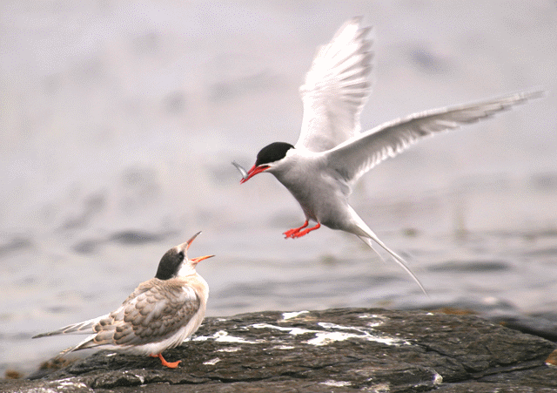
ধন্যবাদ

